Slide 1
まとめ

Slide 2
# | Date | Class | Limb/Disk | Start Time | Peak(17GHz) | End Time
1 | 2002/5/31 | M2.4 | limb | 0:04 | 00:07:20 | 0:25
2 | 2002/7/20 | X3.3 | limb | 21:04 | 21:28:00 | 21:54
3 | 2002/7/23 | X4.3 | disk | 0:18 | 00:30:30 | 0:47
4 | 2003/5/27 | X1.4 | disk | 22:56 | 23:02:00 / 23:05:30 | 23:13
5 | 2003/6/17 | M6.8 | disk | 22:27 | 22:46 / 22:52:30 | 23:12
6 | 2004/1/6 | M5.8 | near limb | 6:13 | 6:22:30 | 6:36
7 | 2004/7/15 | X1.8 | disk | 1:30 | 2:38:00 | 1:48
8 | 2004/7/16 | X1.3 | disk | 1:43 | 2:03:00 | 2:12
9 | 2005/8/25 | M6.4 | near limb | 4:31 | 4:38:10 | 4:45
10 | 2005/9/10 | X2.1 | disk | 21:30 | 21:35:00 | 22:43
11 | 2005/9/13 | X1.7 | disk | 23:15 | 23:18:30 / 23:20:00 | 23:30

Slide 3
# | Date | Class | Start Time | 9.4GHz | 17GHz | 35GHz | 80GHz | 80GHz倍率
1 | 2002/5/31 | M2.4 | 0:04 | 296 | 186 | 113 | 21? | x8.1
2 | 2002/7/20 | X3.3 | 21:04 |  |  |  |  | x8.4x2.0
3 | 2002/7/23 | X4.3 | 0:18 | 11728 | 11798 | 14821 | 709? | x8.5
4 | 2003/5/27 | X1.4 | 22:56 | 2737 | 1372 | 679 | 19? | x12.0
5 | 2003/6/17 | M6.8 | 22:27 | 3903 | 2782 | 1841 | 73? | x12.1
6 | 2004/1/6 | M5.8 | 6:13 | 3603 | 2589 | 1081 | 58? | x13.3
7 | 2004/7/15 | X1.8 | 1:30 | 760 | 723 | 500 | ? | x16.1
8 | 2004/7/16 | X1.3 | 1:43 | 1348 | 1676 | 1549 | ? | x16.1
9 | 2005/8/25 | M6.4 | 4:31 | 2335 | 4188 | 4385 | 1726 | x1.0
10 | 2005/9/10 | X2.1 | 21:30 |  |  |  |  | x1.0
11 | 2005/9/13 | X1.7 | 23:15 | 1605 | 3121 | 5039 | 2566 | x1.0

Slide 4
# | Date | Class |  | NoRH dur | NoRH max corr | F17G(SFU) | F34G(SFU) | Area ratio | position | X | Y
1 | 2002/5/31 | M2.4 |  | 1845 | 421 | 180 | 107 | 3.6 | S30E85 | -825 | -481
2 | 2002/7/20 | X3.3
3 | 2002/7/23 | X4.3 |  | 7719 | 1281 | 2239 | 35 | 12.0 | S12E74 | -899 | -236
4 | 2003/5/27 | X1.4 |  | 2542 | 1620 | 868 | 540 | 5.7 | S07W16 | 270 | -108
5 | 2003/6/17 | M6.8 |  | 8230 | 1759 | 0 | 1125 | 0.0 | S08E58 | -805 | -147
6 | 2004/1/6 | M5.8 |  | 677 | 1842 | 2772 | 1589 | 5.1 | N05E89 | -992 | 93
7 | 2004/7/15 | X1.8 |  | 4023 | 1575 | 752 | 301 | 6.6 | S10E52 | -751 | -211
8 | 2004/7/16 | X1.3 |  | 4224 | 2324 | 1177 | 1018 | 13.1 | S10E39 | -599 | -236
9 | 2005/8/25 | M6.4 |  | 2173 | 2008 | 1337 | 1638 | 5.4 | N08E82 | -943 | 118
10 | 2005/9/10 | X2.1
11 | 2005/9/13 | X1.7 |  | 2754 | 1636 | 1240 | 1430 | 1.5 | S11E00 | -15 | -304

Slide 5
動機
17GHz・34GHzのマイクロ波バーストは主に数100-数MeV程度の電子によるジャイロシンクロトロン放射
100keVの硬X線バーストは100-200keV程度の電子による制動放射
→数100keV-数MeVの硬X線は17GHzと同じ電子を見ているか？

Slide 6
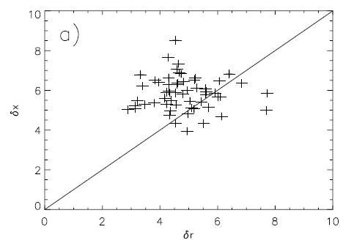
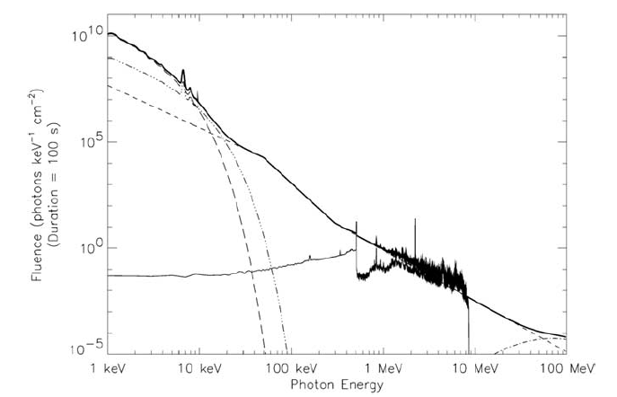
先行研究
Silva et al. (2000)
硬X線から求められる電子スペクトル指数とマイクロ波から求められる電子スペクトル指数は一致しない
δ_{x} – δr ~1
Lin et al. (2002)
硬X線スペクトルに見られる数百keVにおけるべきの折れ曲がり(高エネルギー側が3程度hardening)
硬X線から求められる電子のべき指数
マイクロ波から求められる電子のべき指数
Silva et al. (2000)
通常観測することのできる数百keVの硬X線による電子のべき指数と、17GHzを放射する電子のべき指数は異なる場合のほうが多いのではないか？
Lin et al. (2002)

Slide 7
方法
野辺山偏波計によるturn over frequency よりも大きい周波数のデータを用いて電波フラックスのべき指数を求め、対応する電子のエネルギー分布の指数を求める
$$δ_{r}=\left(1.22+α\right)/0.9$$
RHESSI front detectorを用いて100keV前後の硬X線フラックスのべき指数を求め、対応する電子のエネルギー分布の指数を求める
footpointにおけるthick target model
$$δ_{x}=γ+1.5$$
Dulk (1985)
Tandberg-Hanssem & Emslie (1988)
非熱的電子の輻射量が多いフレアを選択的に解析
・両者の差はどの程度存在するか
・Silva et al. (2000)とどの程度一致するか
・どのような条件で差が生じているか

Slide 8
結果そのｎ
17GHzフラックス(非熱的放射量)が大きいほど、硬X線のべき指数は変わらない一方、電波のべき指数はhardening
→kneeより低エネルギー側は加速電子数に対してさほどべき指数は変わらず、高エネルギー側は加速電子数が多いほどべき指数は硬くなる。
リムイベントでは、δ_{x}-δ_{r}は比較的小さい

Slide 9
考察
数百keVのknee以上のエネルギーを電子で見ているとすると、何がkneeを作っているのか
center-to-limb variationが存在する
→footpoint電波源とlooptop電波源とで差が生じる
limb eventの方がべきが柔らかい
→磁場の強い場所、低エネルギーを見ると
べきが柔らかい
B小
B大

Slide 10
今後の課題
RHESSI rear detectorを用いた硬X線スペクトル精度向上
空間構造を考慮した追解析
各イベント毎の特徴を抽出する

Slide 12
2002/05/31 00:07
M2.4

Slide 13
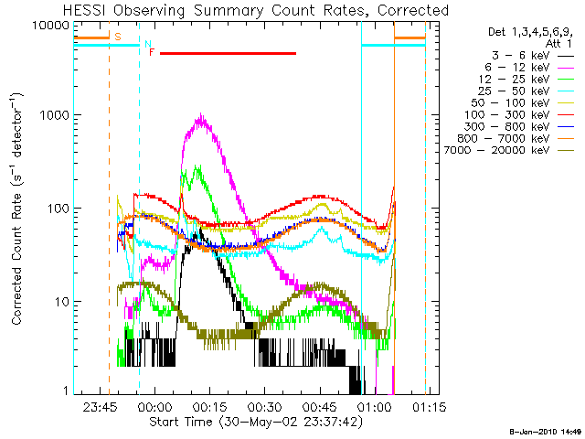
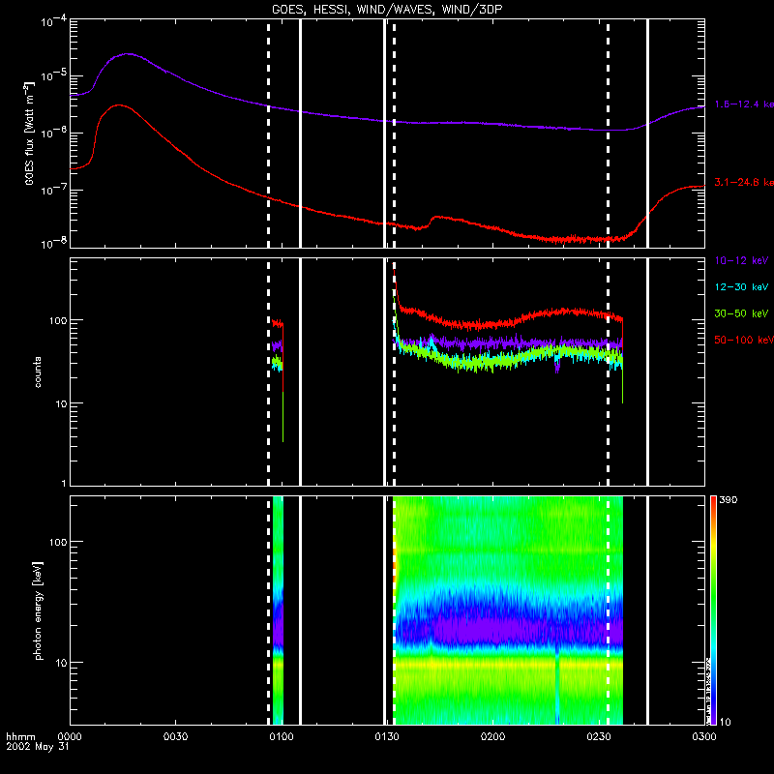
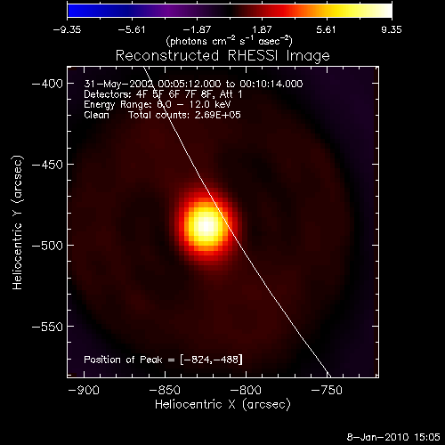
RHESSI QL

Slide 14
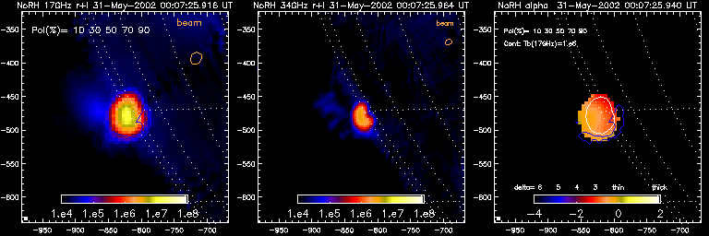
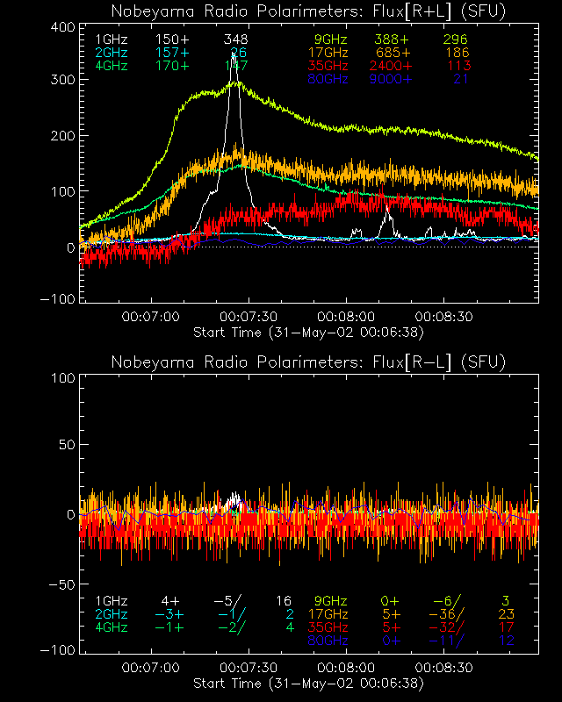
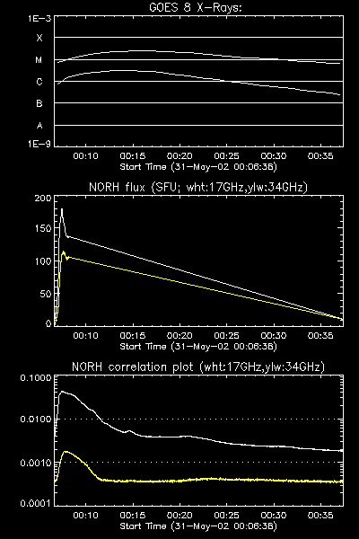

Slide 15
2002/07/20 21:28
X3.3

Slide 16
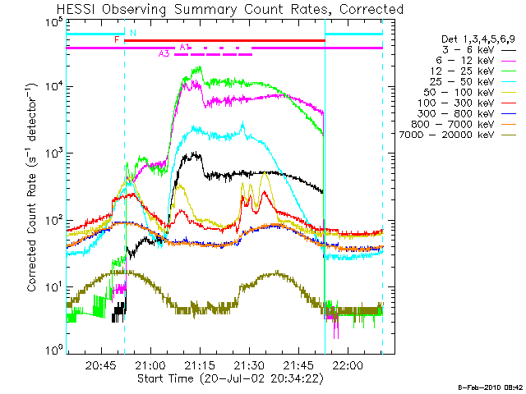
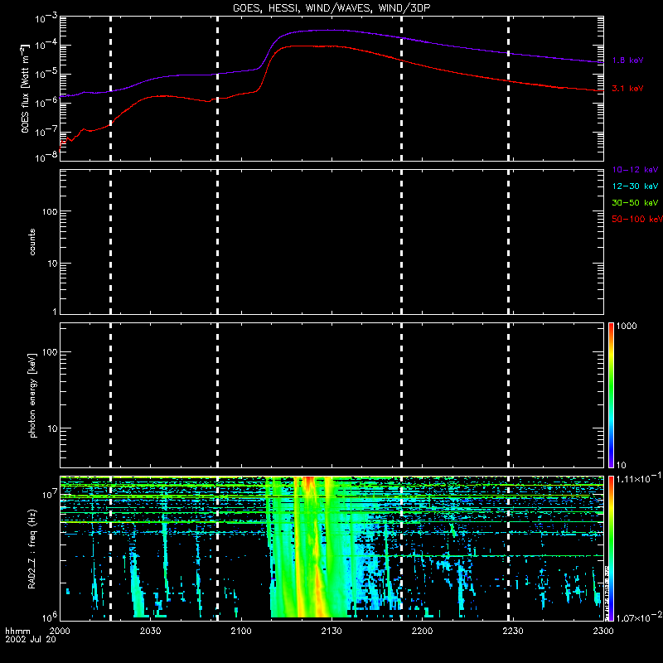
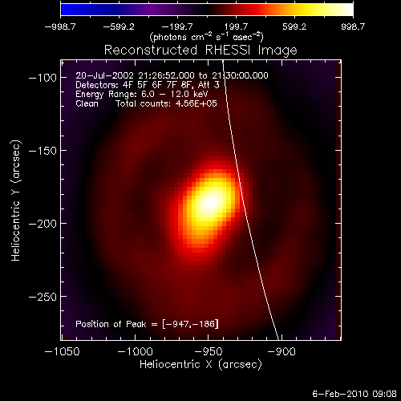
RHESSI QL

Slide 17
2002/07/23 00:30
X4.3

Slide 18
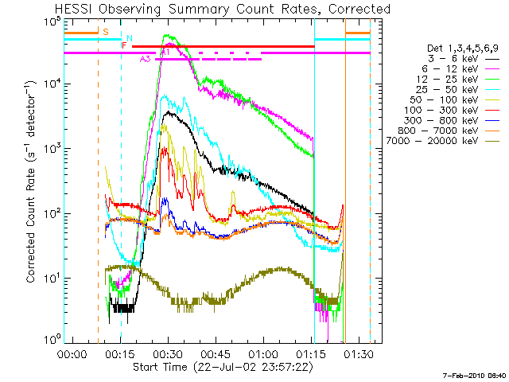
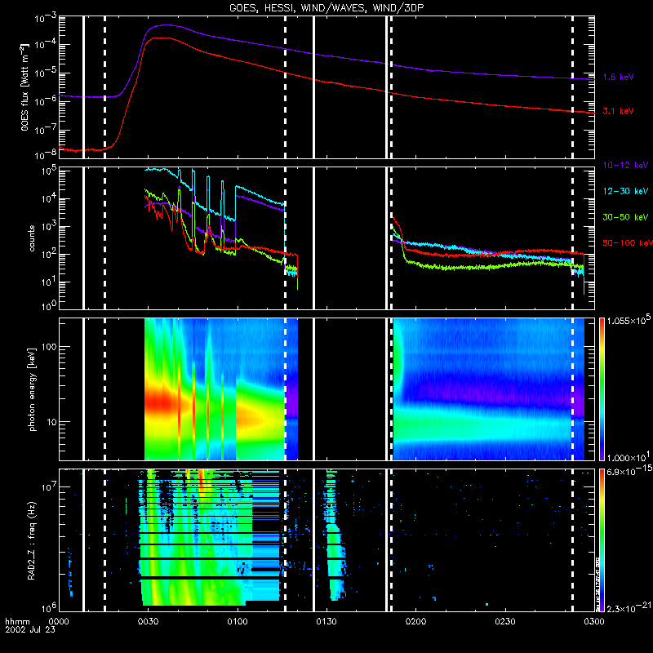
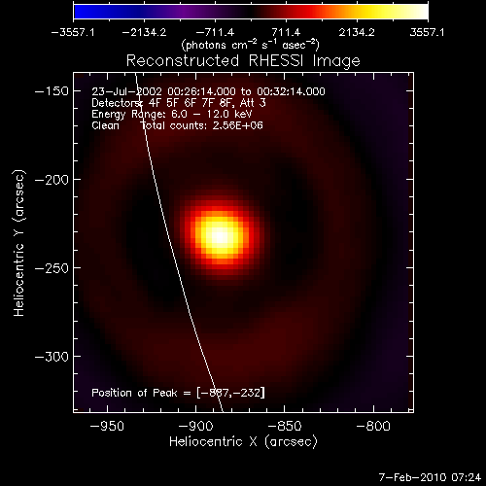
RHESSI QL

Slide 19
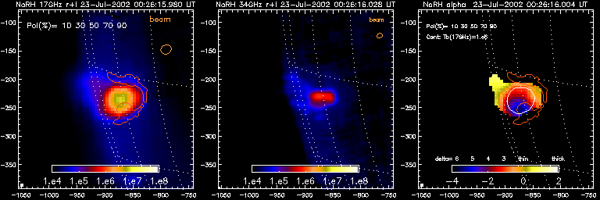
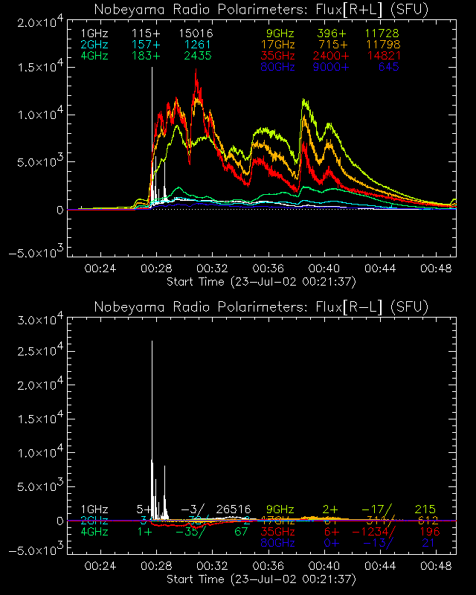
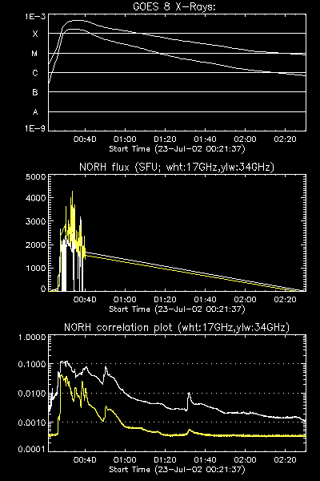

Slide 20
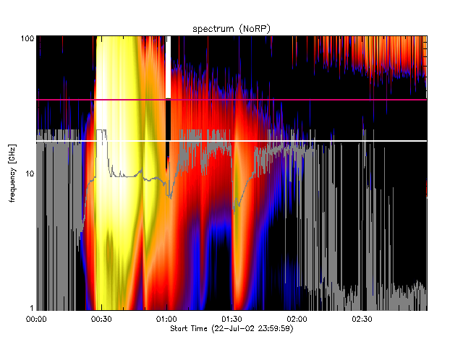
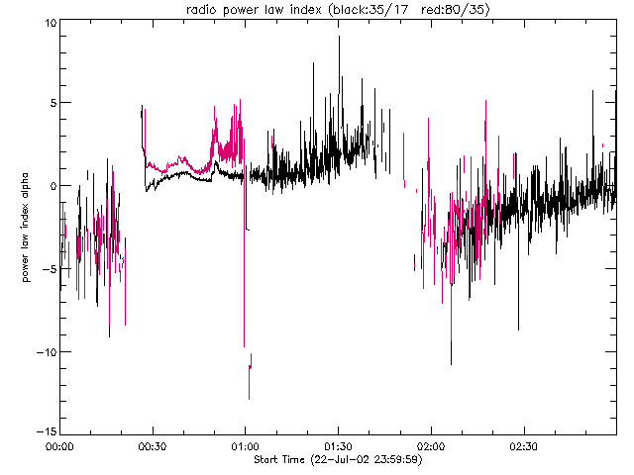

Slide 21
2003/05/27 23:02
X1.4

Slide 22
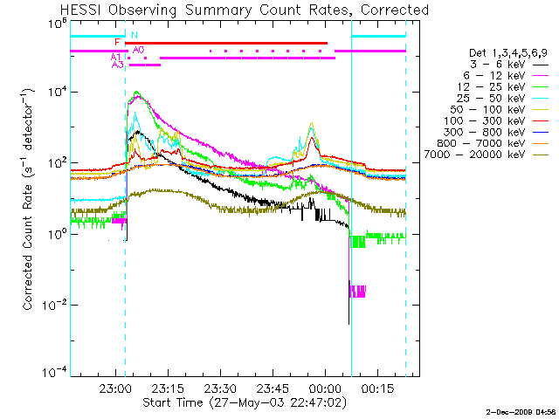
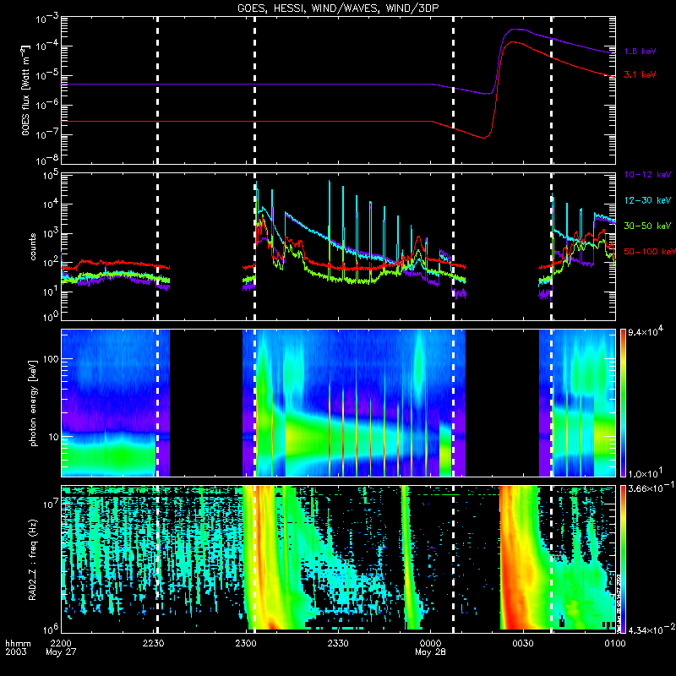
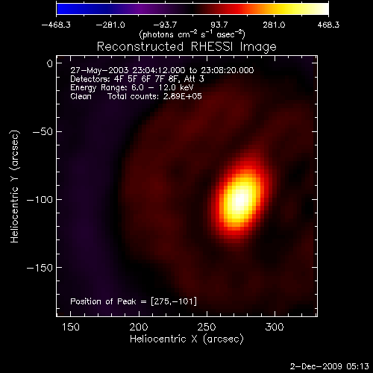
RHESSI QL

Slide 23
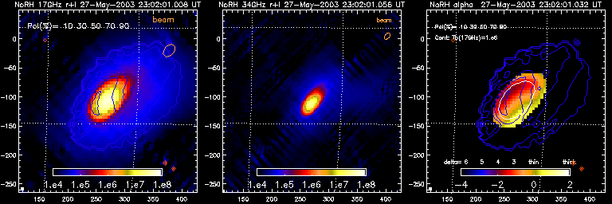
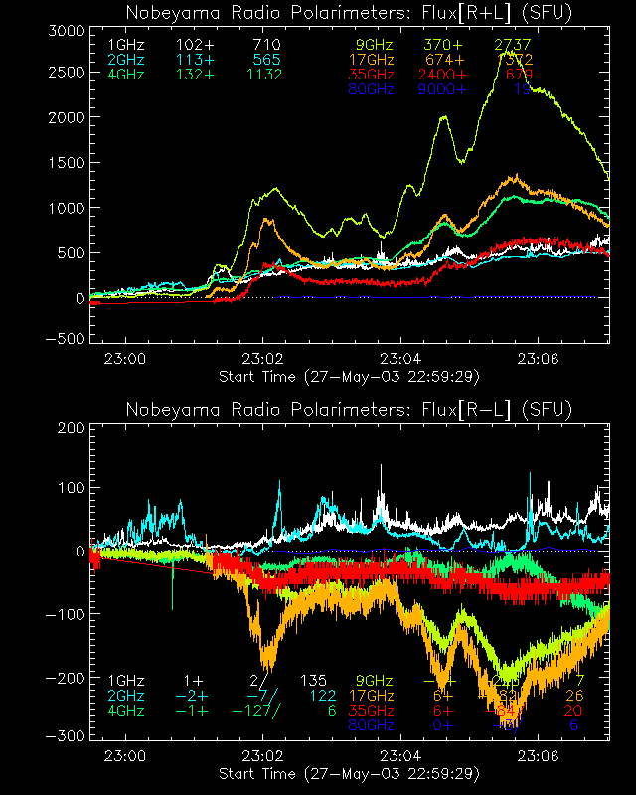
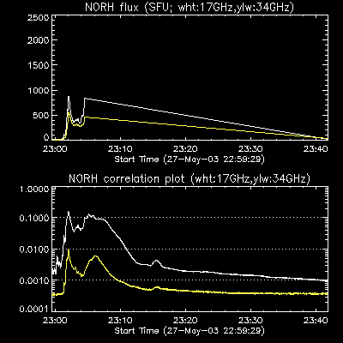

Slide 24
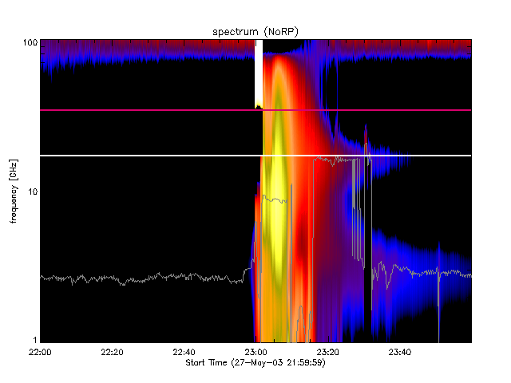
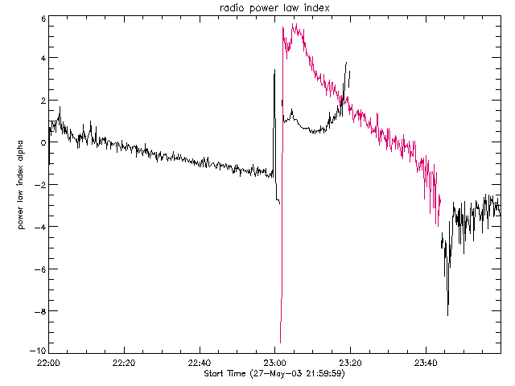

Slide 25
2003/06/17 22:53
M6.8

Slide 26
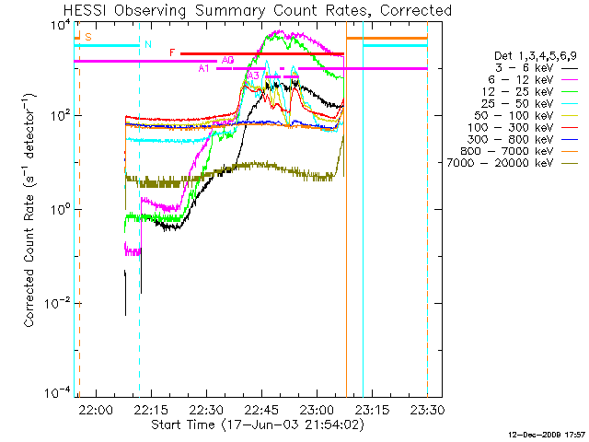
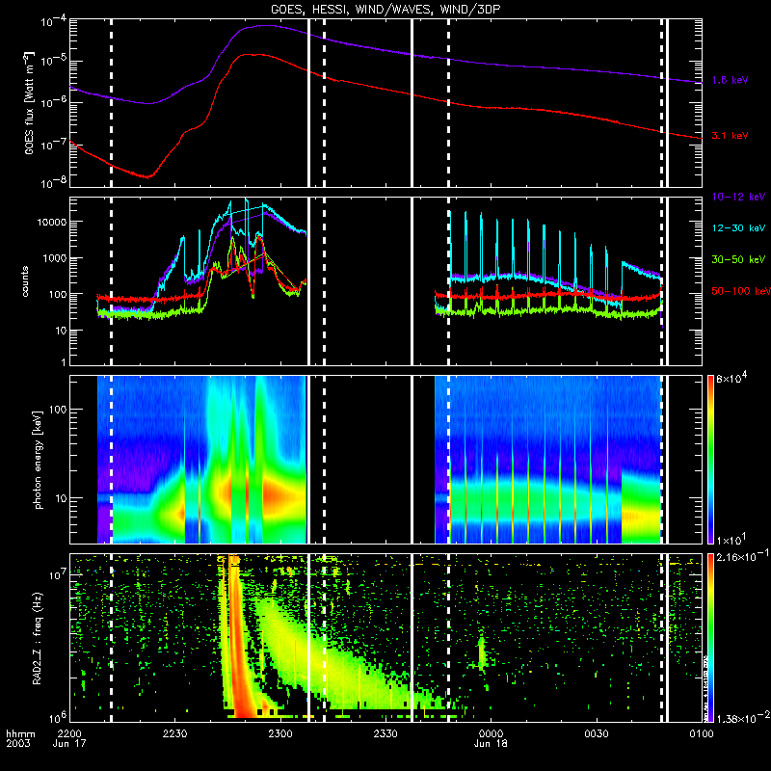
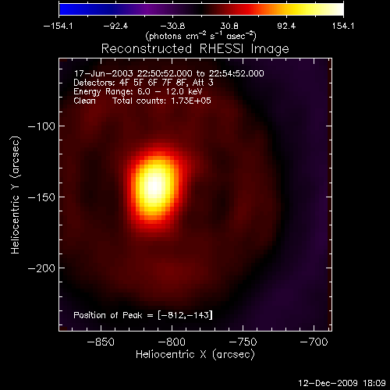
RHESSI QL

Slide 27
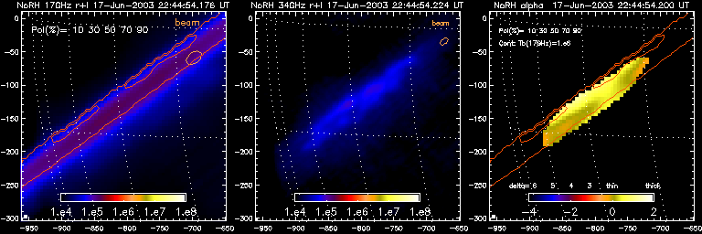
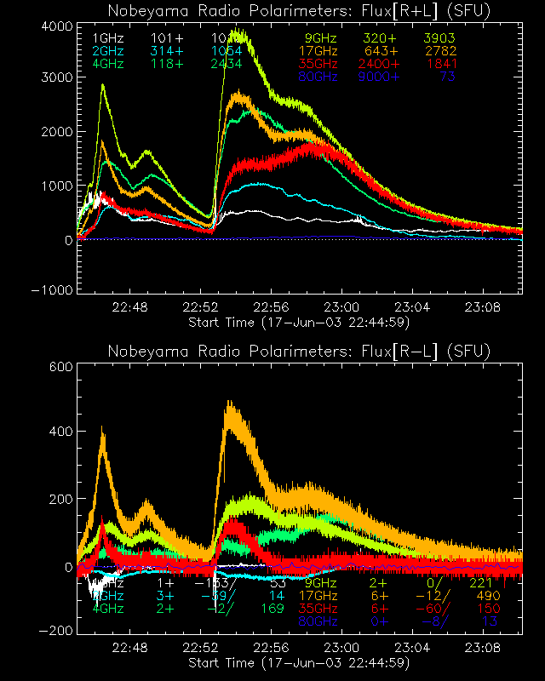
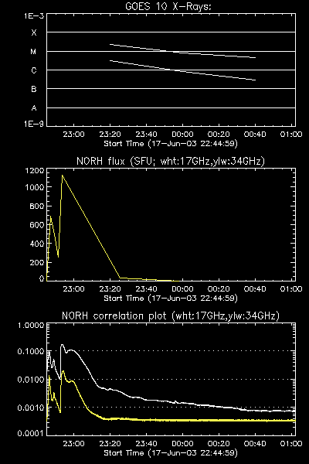

Slide 28
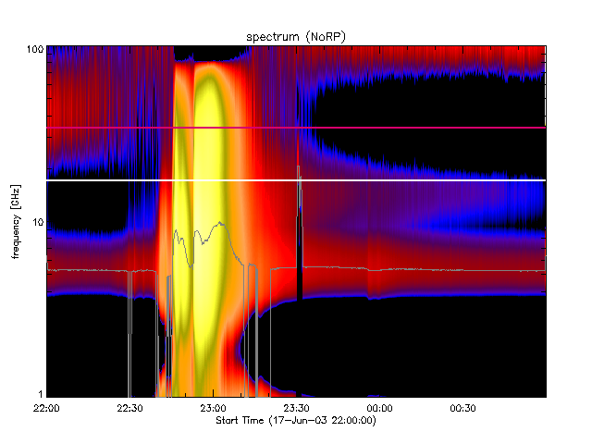
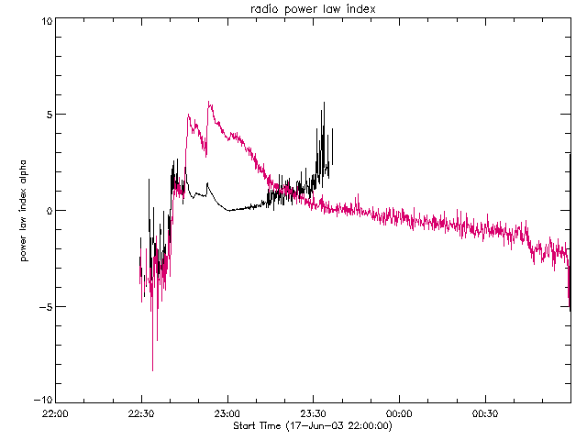

Slide 29
2004/01/06 06:22
M5.8

Slide 30
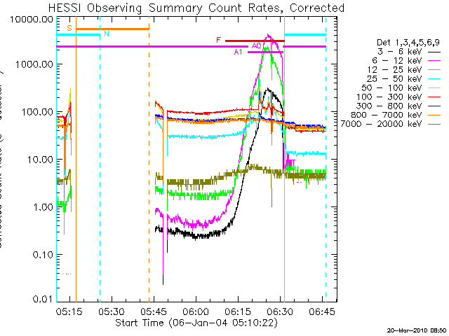
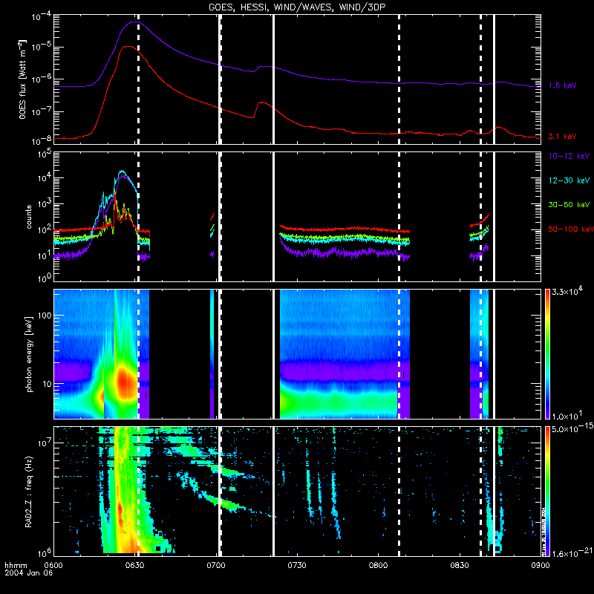
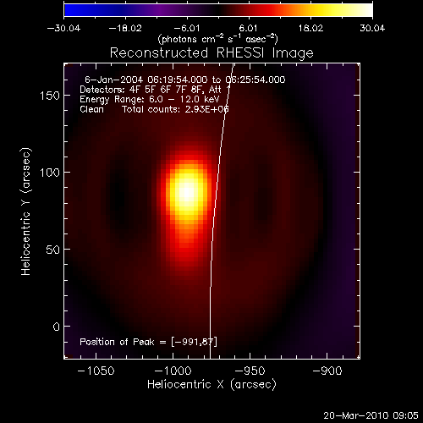
RHESSI QL

Slide 31
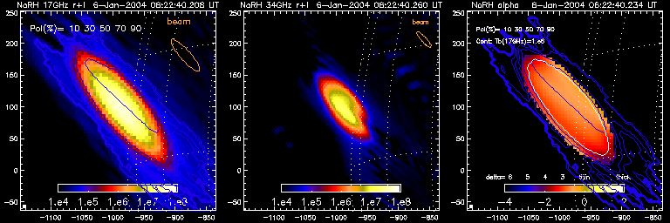
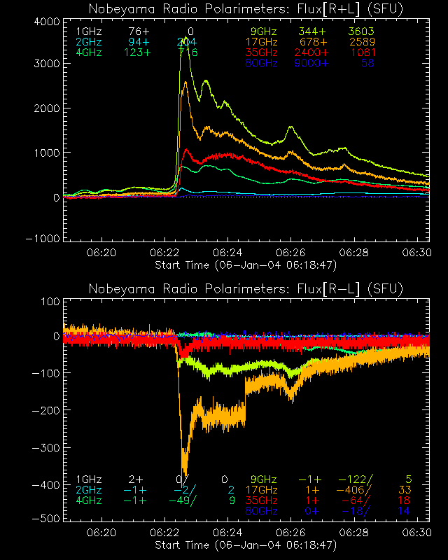
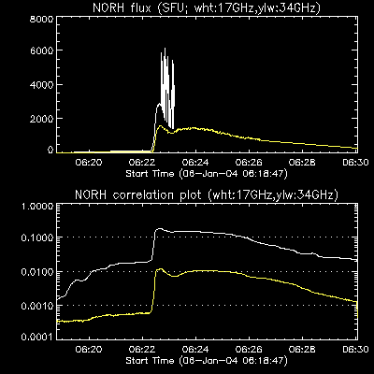

Slide 32
2004/07/15 01:30
X1.8

Slide 33
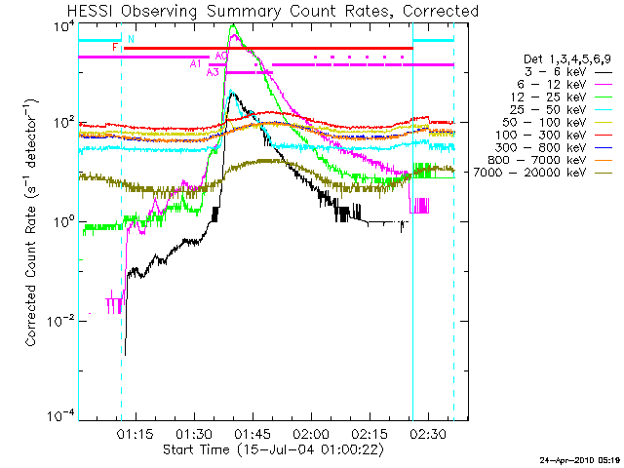
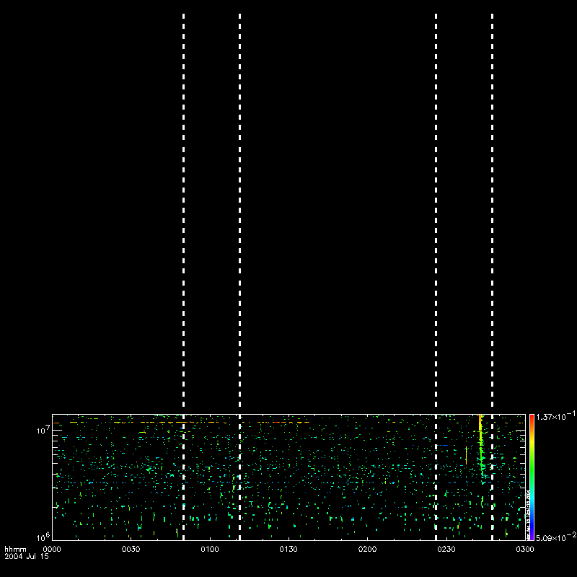
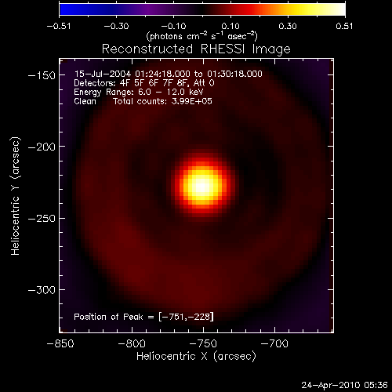
RHESSI QL

Slide 34
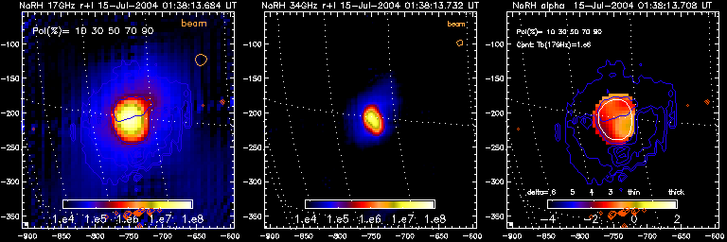
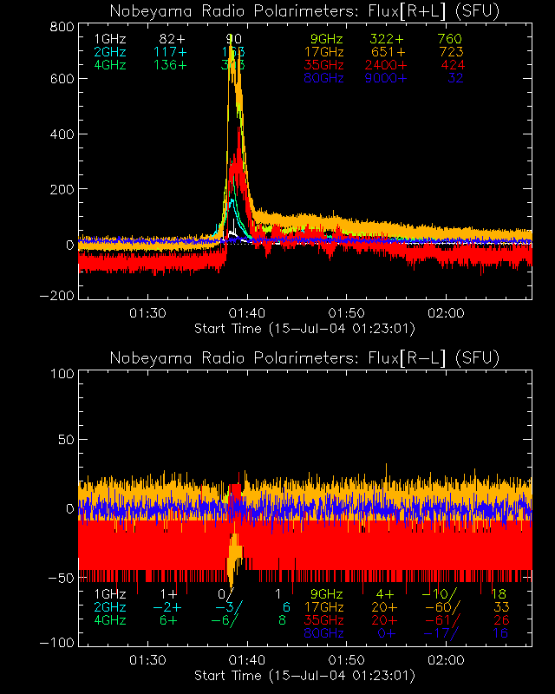
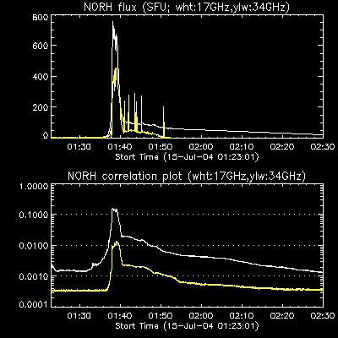

Slide 35
2004/07/16 02:03
X1.3

Slide 36
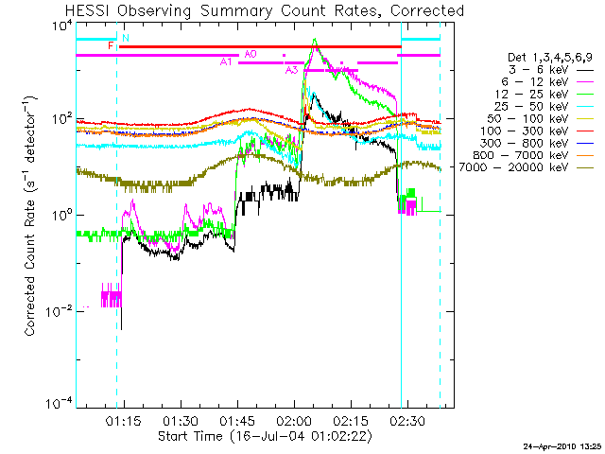
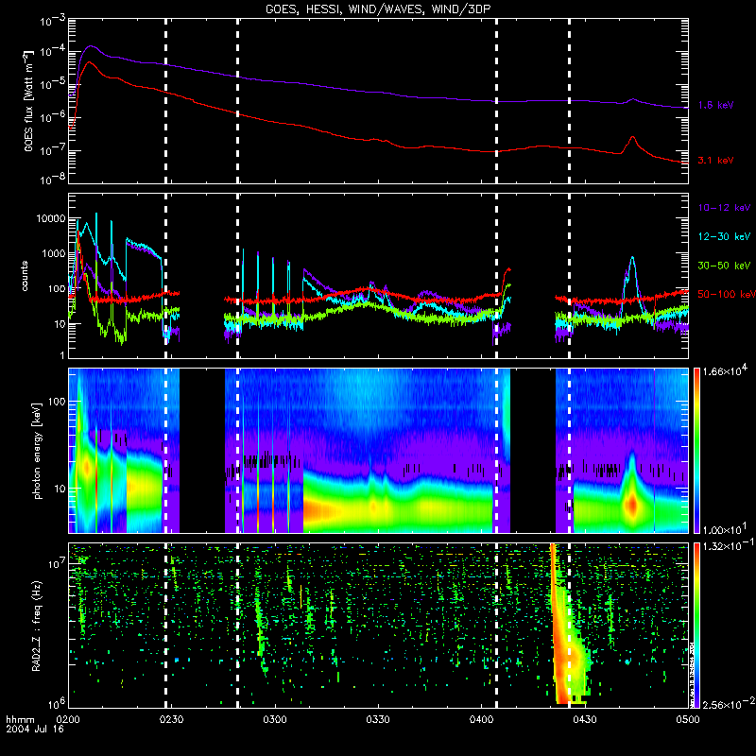
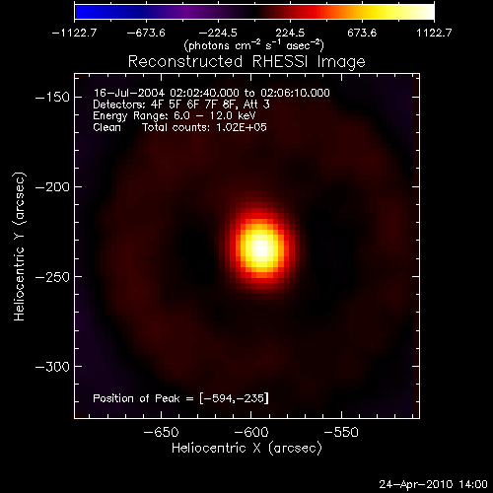
RHESSI QL

Slide 38
2005/08/25 04:38
M6.4

Slide 39
RHESSI QL

Slide 41
2005/09/10 21:35
X2.1

Slide 42
RHESSI QL

Slide 43
2005/09/13 23:21
X1.7

Slide 44
RHESSI QL

Slide 45
s

